Slide 1

Unsupervised Learning for CAE
Notes:
1
Vertreten ist die Firma Lasso heute durch Herrn Kurz, einer der drei Geschäftsführer, tätig am Standort Stuttgart und durch mich Frau Eicker als Geschäftsstellenleiterin der Niederlassung Hilden.
Bevor wir mit dem Vortrag beginnen, möchte ich Ihnen einen Überblick darüber geben, was Sie in der nächsten halben Stunde erwartet……

Slide 2
What is Unsupervised Learning?
“Unsupervised Learning means to process data without specifying anything about the outcome of the process”
Notes:
2
Vertreten ist die Firma Lasso heute durch Herrn Kurz, einer der drei Geschäftsführer, tätig am Standort Stuttgart und durch mich Frau Eicker als Geschäftsstellenleiterin der Niederlassung Hilden.
Bevor wir mit dem Vortrag beginnen, möchte ich Ihnen einen Überblick darüber geben, was Sie in der nächsten halben Stunde erwartet……

Slide 3
What is Unsupervised Learning?
Dimensionality Reduction: Find patterns → embeddings
Clustering: Find similar groups → cluster label for samples
Prediction: Predict results itself → predictor
Notes:
3
Vertreten ist die Firma Lasso heute durch Herrn Kurz, einer der drei Geschäftsführer, tätig am Standort Stuttgart und durch mich Frau Eicker als Geschäftsstellenleiterin der Niederlassung Hilden.
Bevor wir mit dem Vortrag beginnen, möchte ich Ihnen einen Überblick darüber geben, was Sie in der nächsten halben Stunde erwartet……

Slide 4
What is Unsupervised Learning?
Topic #1: Simulation Embeddings
Notes:
4
Vertreten ist die Firma Lasso heute durch Herrn Kurz, einer der drei Geschäftsführer, tätig am Standort Stuttgart und durch mich Frau Eicker als Geschäftsstellenleiterin der Niederlassung Hilden.
Bevor wir mit dem Vortrag beginnen, möchte ich Ihnen einen Überblick darüber geben, was Sie in der nächsten halben Stunde erwartet……

Slide 5
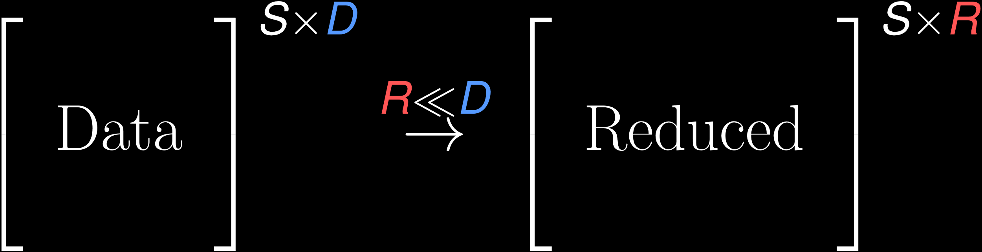
What are Embeddings?
S – #simulations
D – #nodes
S – #images
D – #pixels
Notes:
5
Vertreten ist die Firma Lasso heute durch Herrn Kurz, einer der drei Geschäftsführer, tätig am Standort Stuttgart und durch mich Frau Eicker als Geschäftsstellenleiterin der Niederlassung Hilden.
Bevor wir mit dem Vortrag beginnen, möchte ich Ihnen einen Überblick darüber geben, was Sie in der nächsten halben Stunde erwartet……

Slide 6
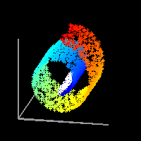
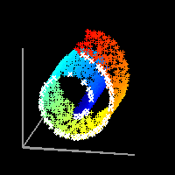
Example Swiss Roll
Notes:
6
Vertreten ist die Firma Lasso heute durch Herrn Kurz, einer der drei Geschäftsführer, tätig am Standort Stuttgart und durch mich Frau Eicker als Geschäftsstellenleiterin der Niederlassung Hilden.
Bevor wir mit dem Vortrag beginnen, möchte ich Ihnen einen Überblick darüber geben, was Sie in der nächsten halben Stunde erwartet……

Slide 7
Example Case MNIST
60k handwritten greyscale numbers
1 Image = 28 x 28 Pixels = 784 Dimensions
Reduction with t-SNE
Distance: KL-Divergence
Models data as probability distribution
Information preservation: Similarity of probability distribution must be same in high and low-dimension space (KL-divergence)
1 Image = 3 Dimensions
https://colah.github.io/posts/2014-10-Visualizing-MNIST/
Notes:
7
Vertreten ist die Firma Lasso heute durch Herrn Kurz, einer der drei Geschäftsführer, tätig am Standort Stuttgart und durch mich Frau Eicker als Geschäftsstellenleiterin der Niederlassung Hilden.
Bevor wir mit dem Vortrag beginnen, möchte ich Ihnen einen Überblick darüber geben, was Sie in der nächsten halben Stunde erwartet……

Slide 8
What is the criterion for the reduction?
Reduce dimensions and keep most important information
What does this mean?
Distances in high-dimensional need to be kept in
Low-dimensional space (according to some information metric)
X^(s x d) → distance(X[0], X[1]) = 200
X~^(s x r) → distance(X~[0], X~[1]) = 198.4
→ Largest distances are preserved well = most important information is kept
The metric defines what is important and what not!!!!!
Notes:
8
Vertreten ist die Firma Lasso heute durch Herrn Kurz, einer der drei Geschäftsführer, tätig am Standort Stuttgart und durch mich Frau Eicker als Geschäftsstellenleiterin der Niederlassung Hilden.
Bevor wir mit dem Vortrag beginnen, möchte ich Ihnen einen Überblick darüber geben, was Sie in der nächsten halben Stunde erwartet……

Slide 9
Depends on reduction method:
Vectors
Euclidean distance
Dot product
Mahalanobis distance
Probability Distribution
Jensen-Shannon Divergence
KL-Divergence
Wasserstein Distance
Sets
Jaccard Index
Sørensen–Dice coefficient
Text:
Hamming distance
Levenshtein distance
What metrics for information loss exist?
Notes:
9
Vertreten ist die Firma Lasso heute durch Herrn Kurz, einer der drei Geschäftsführer, tätig am Standort Stuttgart und durch mich Frau Eicker als Geschäftsstellenleiterin der Niederlassung Hilden.
Bevor wir mit dem Vortrag beginnen, möchte ich Ihnen einen Überblick darüber geben, was Sie in der nächsten halben Stunde erwartet……

Slide 10
What reduction algorithms exist and how do they work?
Manifold Learning:
(Kernel) PCA
Isomap
Locally Linear Embedding (LLE)
Multi-dimensional Scaling (MDS)
t-distributed Stochastic Neighbor Embedding (t-SNE)
Graph Laplacian
Neural Networks
Autoencoder
Convolutional Autoencoder
Generative Adversarial Networks (GANS)
Graph (Convolutional) Neural Network (GCNN)
linear, simple and fast
single continuous low dimensional manifold
good all-rounder, struggles with detail
Good for multi-scale and fine structures but computationally demanding and susceptible
Notes:
10
Vertreten ist die Firma Lasso heute durch Herrn Kurz, einer der drei Geschäftsführer, tätig am Standort Stuttgart und durch mich Frau Eicker als Geschäftsstellenleiterin der Niederlassung Hilden.
Bevor wir mit dem Vortrag beginnen, möchte ich Ihnen einen Überblick darüber geben, was Sie in der nächsten halben Stunde erwartet……

Slide 11
PCA Example
25 Simulations x 1000 Nodes
Take only x-displacement
X^(25 x 1000) → X~^(25 x 3)
Metric: Keep largest variance in data
Tools: Femzip, Diffcrash
Notes:
11
Vertreten ist die Firma Lasso heute durch Herrn Kurz, einer der drei Geschäftsführer, tätig am Standort Stuttgart und durch mich Frau Eicker als Geschäftsstellenleiterin der Niederlassung Hilden.
Bevor wir mit dem Vortrag beginnen, möchte ich Ihnen einen Überblick darüber geben, was Sie in der nächsten halben Stunde erwartet……

Slide 12
Simulation Embedding?
https://www.lasso.de/index.php?id=44
Notes:
12
Vertreten ist die Firma Lasso heute durch Herrn Kurz, einer der drei Geschäftsführer, tätig am Standort Stuttgart und durch mich Frau Eicker als Geschäftsstellenleiterin der Niederlassung Hilden.
Bevor wir mit dem Vortrag beginnen, möchte ich Ihnen einen Überblick darüber geben, was Sie in der nächsten halben Stunde erwartet……

Slide 13
TODO
Slides regarding other methods shown in exercise
Notes:
13
Vertreten ist die Firma Lasso heute durch Herrn Kurz, einer der drei Geschäftsführer, tätig am Standort Stuttgart und durch mich Frau Eicker als Geschäftsstellenleiterin der Niederlassung Hilden.
Bevor wir mit dem Vortrag beginnen, möchte ich Ihnen einen Überblick darüber geben, was Sie in der nächsten halben Stunde erwartet……

Slide 14
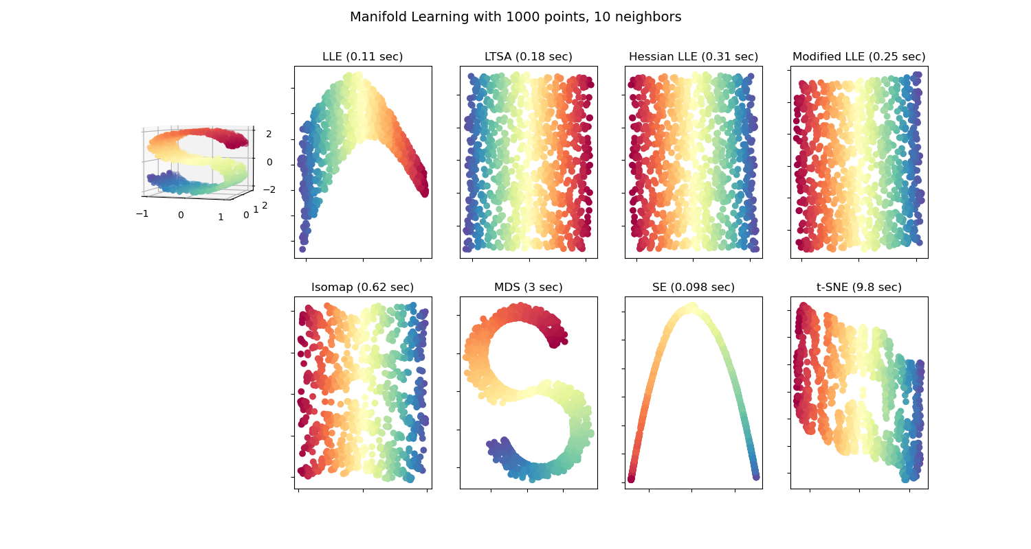
Brief Method Overview
Good experience with PCA, MDS and a few more custom procedures
Notes:
14
Vertreten ist die Firma Lasso heute durch Herrn Kurz, einer der drei Geschäftsführer, tätig am Standort Stuttgart und durch mich Frau Eicker als Geschäftsstellenleiterin der Niederlassung Hilden.
Bevor wir mit dem Vortrag beginnen, möchte ich Ihnen einen Überblick darüber geben, was Sie in der nächsten halben Stunde erwartet……

Slide 15

What reduction algorithms exist and how do they work?
Notes:
15
Vertreten ist die Firma Lasso heute durch Herrn Kurz, einer der drei Geschäftsführer, tätig am Standort Stuttgart und durch mich Frau Eicker als Geschäftsstellenleiterin der Niederlassung Hilden.
Bevor wir mit dem Vortrag beginnen, möchte ich Ihnen einen Überblick darüber geben, was Sie in der nächsten halben Stunde erwartet……

Slide 16

Autoencoder
Metric is the loss function between input and output
Notes:
16
Vertreten ist die Firma Lasso heute durch Herrn Kurz, einer der drei Geschäftsführer, tätig am Standort Stuttgart und durch mich Frau Eicker als Geschäftsstellenleiterin der Niederlassung Hilden.
Bevor wir mit dem Vortrag beginnen, möchte ich Ihnen einen Überblick darüber geben, was Sie in der nächsten halben Stunde erwartet……

Slide 17
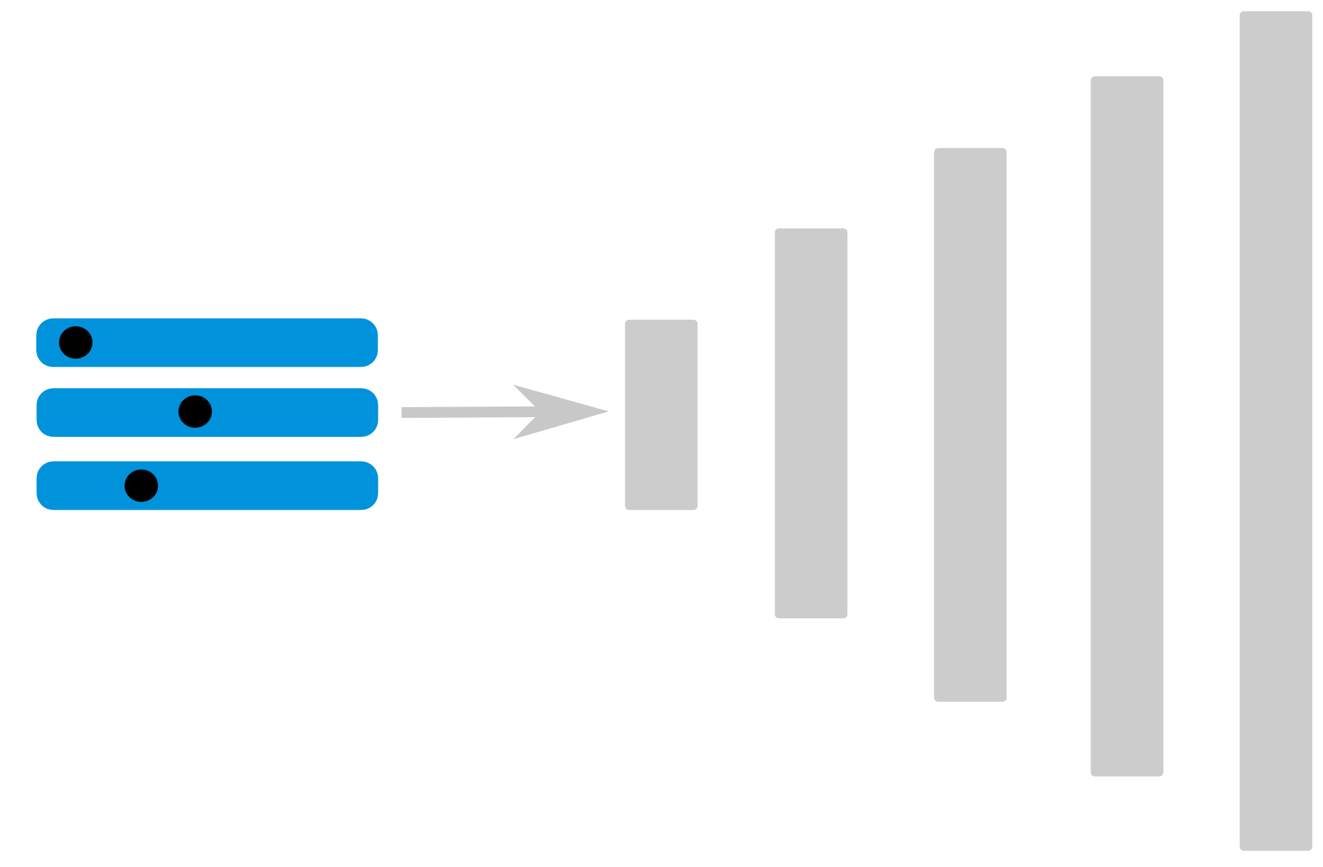
Autoencoder
Notes:
17
Vertreten ist die Firma Lasso heute durch Herrn Kurz, einer der drei Geschäftsführer, tätig am Standort Stuttgart und durch mich Frau Eicker als Geschäftsstellenleiterin der Niederlassung Hilden.
Bevor wir mit dem Vortrag beginnen, möchte ich Ihnen einen Überblick darüber geben, was Sie in der nächsten halben Stunde erwartet……

Slide 18
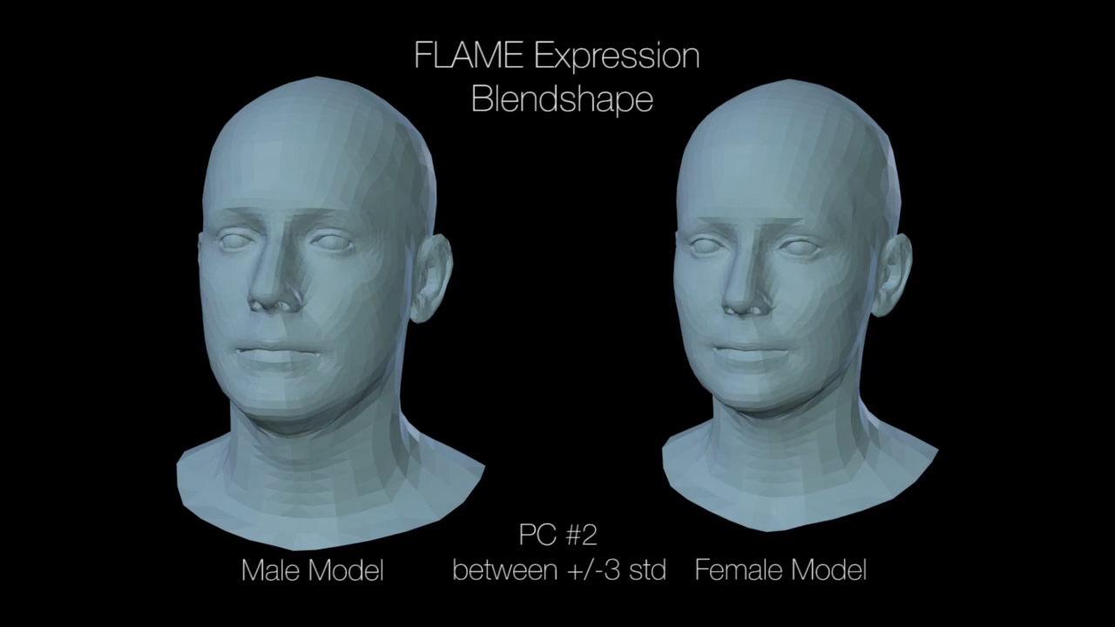
Autoencoder
Notes:
18
Vertreten ist die Firma Lasso heute durch Herrn Kurz, einer der drei Geschäftsführer, tätig am Standort Stuttgart und durch mich Frau Eicker als Geschäftsstellenleiterin der Niederlassung Hilden.
Bevor wir mit dem Vortrag beginnen, möchte ich Ihnen einen Überblick darüber geben, was Sie in der nächsten halben Stunde erwartet……

Slide 19
t-SNE
https://distill.pub/2016/misread-tsne/
Notes:
19
Vertreten ist die Firma Lasso heute durch Herrn Kurz, einer der drei Geschäftsführer, tätig am Standort Stuttgart und durch mich Frau Eicker als Geschäftsstellenleiterin der Niederlassung Hilden.
Bevor wir mit dem Vortrag beginnen, möchte ich Ihnen einen Überblick darüber geben, was Sie in der nächsten halben Stunde erwartet……

Slide 20
Exercise #1
Load Data
Reduce Data
Display Reduction
Notes:
20
Vertreten ist die Firma Lasso heute durch Herrn Kurz, einer der drei Geschäftsführer, tätig am Standort Stuttgart und durch mich Frau Eicker als Geschäftsstellenleiterin der Niederlassung Hilden.
Bevor wir mit dem Vortrag beginnen, möchte ich Ihnen einen Überblick darüber geben, was Sie in der nächsten halben Stunde erwartet……

Slide 21
Embeddings Part 2: Difficulties
Incompatible meshes
Rougher, finer and remeshed Meshes
Different geometric sizes (hole diameter, width, …)
Different topology (hole/no hole, additional rib, …)
Strong morphing of components
Different parts in a substructure (replace a part)
Different substructure (crashbox car A vs car B)
1-3: Nearest Neighbor Mapping
4-5: Advanced Mapping/Projection Schema
Notes:
21
Vertreten ist die Firma Lasso heute durch Herrn Kurz, einer der drei Geschäftsführer, tätig am Standort Stuttgart und durch mich Frau Eicker als Geschäftsstellenleiterin der Niederlassung Hilden.
Bevor wir mit dem Vortrag beginnen, möchte ich Ihnen einen Überblick darüber geben, was Sie in der nächsten halben Stunde erwartet……

Slide 22
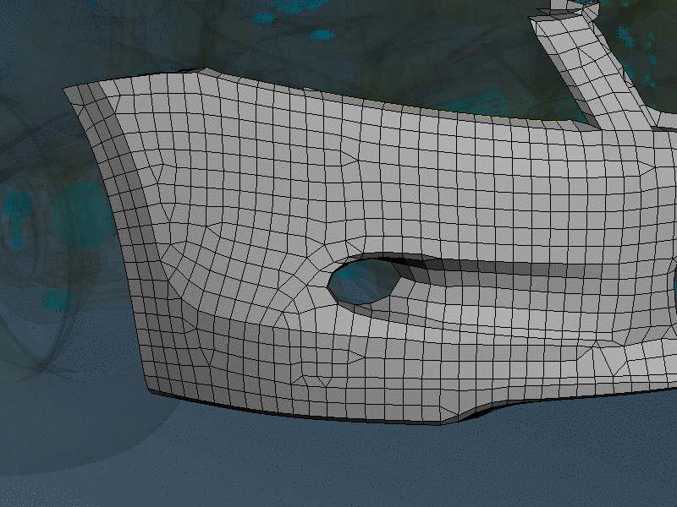
Different Meshes
Advice:
Rougher mesh as baseline
Notes:
22
Vertreten ist die Firma Lasso heute durch Herrn Kurz, einer der drei Geschäftsführer, tätig am Standort Stuttgart und durch mich Frau Eicker als Geschäftsstellenleiterin der Niederlassung Hilden.
Bevor wir mit dem Vortrag beginnen, möchte ich Ihnen einen Überblick darüber geben, was Sie in der nächsten halben Stunde erwartet……

Slide 23
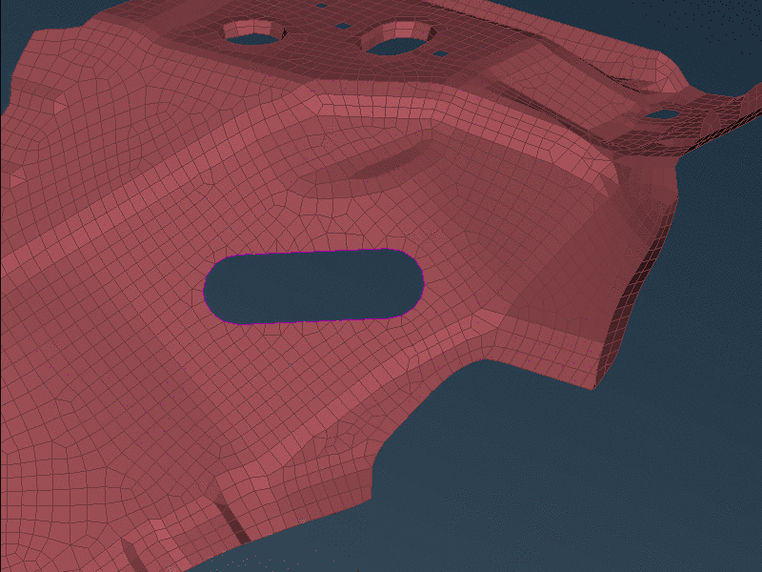
Different geometric sizes and features
Advice:
Take geometry with best coverage (smallest holes) as baseline (100% model).
Notes:
23
Vertreten ist die Firma Lasso heute durch Herrn Kurz, einer der drei Geschäftsführer, tätig am Standort Stuttgart und durch mich Frau Eicker als Geschäftsstellenleiterin der Niederlassung Hilden.
Bevor wir mit dem Vortrag beginnen, möchte ich Ihnen einen Überblick darüber geben, was Sie in der nächsten halben Stunde erwartet……

Slide 24
Different Topology
Nearest Neighbor Mapping:
Take as reference a 150% model
Advanced Mapping:
Map region to region
Projection Schema:
Project data on something comparable (line, surface, box, sphere, …)
Notes:
24
Vertreten ist die Firma Lasso heute durch Herrn Kurz, einer der drei Geschäftsführer, tätig am Standort Stuttgart und durch mich Frau Eicker als Geschäftsstellenleiterin der Niederlassung Hilden.
Bevor wir mit dem Vortrag beginnen, möchte ich Ihnen einen Überblick darüber geben, was Sie in der nächsten halben Stunde erwartet……

Slide 25
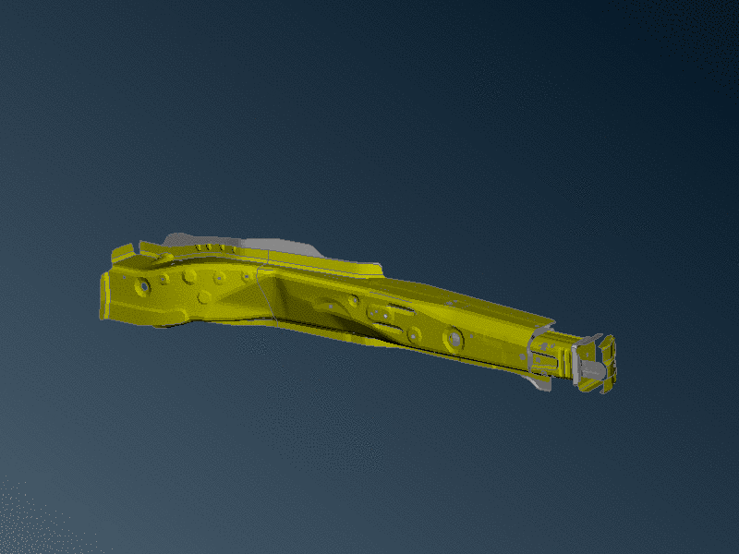
Strong morphing
Nearest Neighbor Mapping:
Fails
Advanced Mapping:
Map region to region possible
Projection Schema:
Works only for moderate morphings
Neural Networks:
Doable if a component is analyzed from geometric patches but results vary
Notes:
25
Vertreten ist die Firma Lasso heute durch Herrn Kurz, einer der drei Geschäftsführer, tätig am Standort Stuttgart und durch mich Frau Eicker als Geschäftsstellenleiterin der Niederlassung Hilden.
Bevor wir mit dem Vortrag beginnen, möchte ich Ihnen einen Überblick darüber geben, was Sie in der nächsten halben Stunde erwartet……

Slide 26
Strong morphing
Nearest Neighbor Mapping:
Fails
Advanced Mapping:
Map region to region possible
Projection Schema:
Works only for moderate morphings
Neural Networks:
Doable if a component is analyzed from geometric patches but results vary
Notes:
26
Vertreten ist die Firma Lasso heute durch Herrn Kurz, einer der drei Geschäftsführer, tätig am Standort Stuttgart und durch mich Frau Eicker als Geschäftsstellenleiterin der Niederlassung Hilden.
Bevor wir mit dem Vortrag beginnen, möchte ich Ihnen einen Überblick darüber geben, was Sie in der nächsten halben Stunde erwartet……

Slide 27
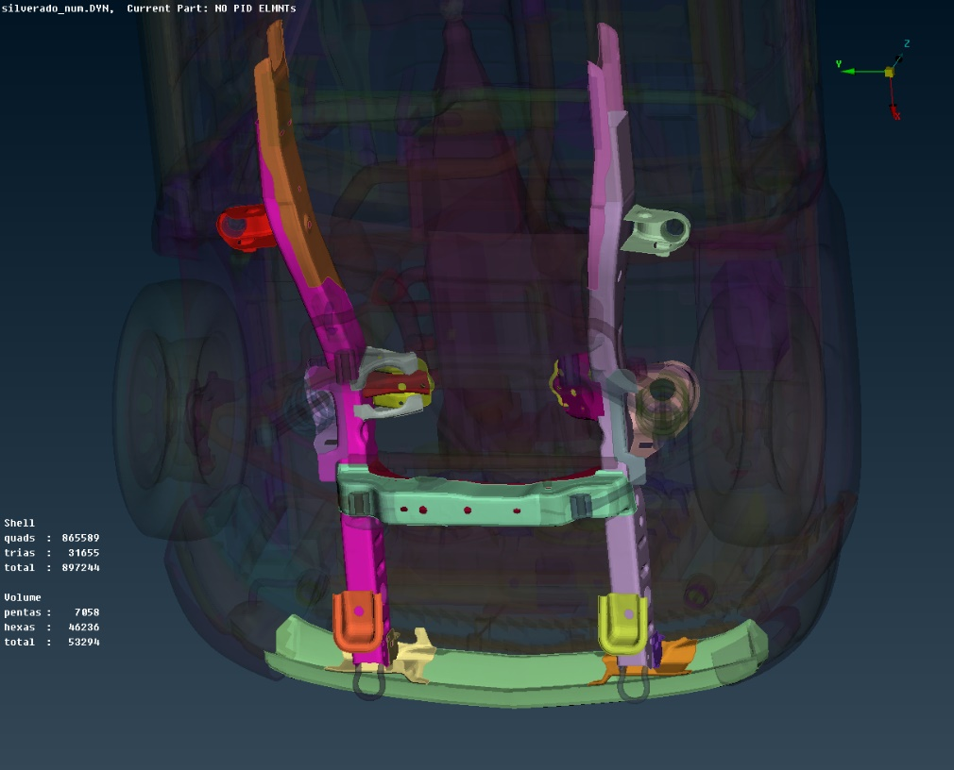
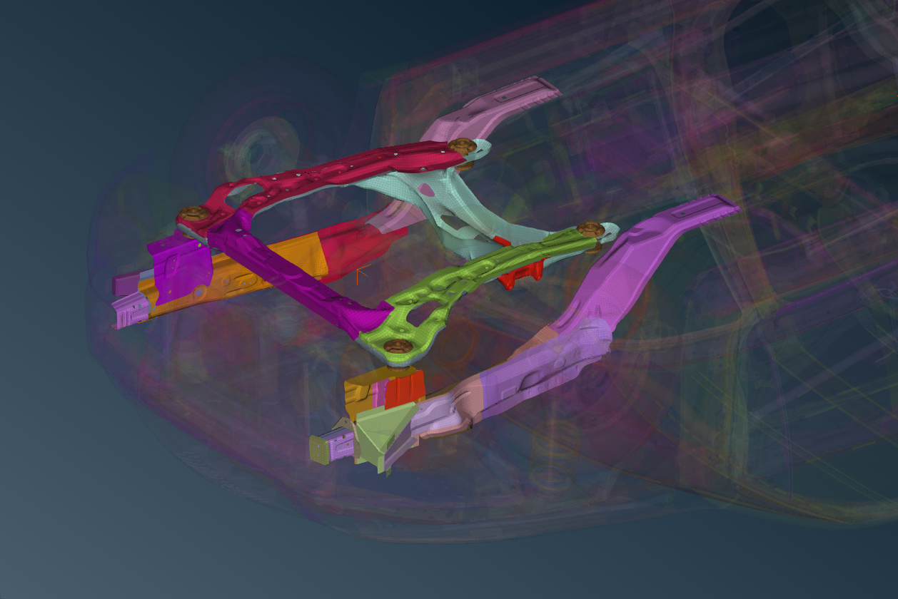
Different Substructures
Notes:
27
Vertreten ist die Firma Lasso heute durch Herrn Kurz, einer der drei Geschäftsführer, tätig am Standort Stuttgart und durch mich Frau Eicker als Geschäftsstellenleiterin der Niederlassung Hilden.
Bevor wir mit dem Vortrag beginnen, möchte ich Ihnen einen Überblick darüber geben, was Sie in der nächsten halben Stunde erwartet……

Slide 28
Solutions
Nearest Neighbor Mapping
Advanced Mapping
Neural Network with Feature Points
Notes:
28
Vertreten ist die Firma Lasso heute durch Herrn Kurz, einer der drei Geschäftsführer, tätig am Standort Stuttgart und durch mich Frau Eicker als Geschäftsstellenleiterin der Niederlassung Hilden.
Bevor wir mit dem Vortrag beginnen, möchte ich Ihnen einen Überblick darüber geben, was Sie in der nächsten halben Stunde erwartet……

Slide 29
Nearest Neighbor Mapping - Basics
Easiest:
Transfer value to closest point
Roughly same element size
Medium:
Map according to weighted distance
Large element size differences
Hardest:
Map according to Ansatzfunction
Large element size differences
Notes:
29
Vertreten ist die Firma Lasso heute durch Herrn Kurz, einer der drei Geschäftsführer, tätig am Standort Stuttgart und durch mich Frau Eicker als Geschäftsstellenleiterin der Niederlassung Hilden.
Bevor wir mit dem Vortrag beginnen, möchte ich Ihnen einen Überblick darüber geben, was Sie in der nächsten halben Stunde erwartet……

Slide 30
Nearest Neighbor Mapping - Basics
Easiest:
Transfer value to closest point
Roughly same element size
Medium:
Map according to weighted distance
Large element size differences
Hardest:
Map according to Ansatzfunction
Large element size differences
Algorithm recommended: KD-Tree
Notes:
30
Vertreten ist die Firma Lasso heute durch Herrn Kurz, einer der drei Geschäftsführer, tätig am Standort Stuttgart und durch mich Frau Eicker als Geschäftsstellenleiterin der Niederlassung Hilden.
Bevor wir mit dem Vortrag beginnen, möchte ich Ihnen einen Überblick darüber geben, was Sie in der nächsten halben Stunde erwartet……

Slide 31
Advanced Mapping - Manifolds
v
u
X, Y, Z
U, V
v
u
X, Y, Z
Notes:
31
Vertreten ist die Firma Lasso heute durch Herrn Kurz, einer der drei Geschäftsführer, tätig am Standort Stuttgart und durch mich Frau Eicker als Geschäftsstellenleiterin der Niederlassung Hilden.
Bevor wir mit dem Vortrag beginnen, möchte ich Ihnen einen Überblick darüber geben, was Sie in der nächsten halben Stunde erwartet……

Slide 32
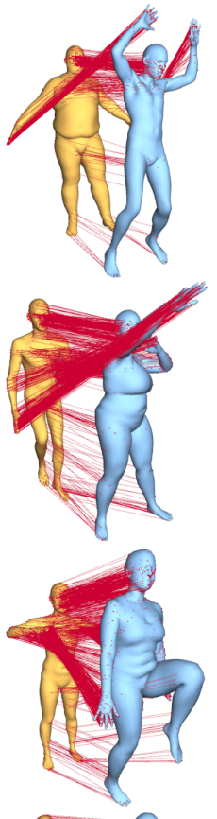
Advanced Mapping – Feature Points
Mapping through spectral descriptors
Deep Spectral Descriptors: Learning the point-wise correspondence metric via Siamese deep neural networks, Z. Sun et al., 2018
Notes:
32
Vertreten ist die Firma Lasso heute durch Herrn Kurz, einer der drei Geschäftsführer, tätig am Standort Stuttgart und durch mich Frau Eicker als Geschäftsstellenleiterin der Niederlassung Hilden.
Bevor wir mit dem Vortrag beginnen, möchte ich Ihnen einen Überblick darüber geben, was Sie in der nächsten halben Stunde erwartet……

Slide 33
Projection Methods
Notes:
33
Vertreten ist die Firma Lasso heute durch Herrn Kurz, einer der drei Geschäftsführer, tätig am Standort Stuttgart und durch mich Frau Eicker als Geschäftsstellenleiterin der Niederlassung Hilden.
Bevor wir mit dem Vortrag beginnen, möchte ich Ihnen einen Überblick darüber geben, was Sie in der nächsten halben Stunde erwartet……

Slide 34
Line Projection Method
result
Put a line through component
Project results onto line
Average results along line → function along line
Notes:
34
Vertreten ist die Firma Lasso heute durch Herrn Kurz, einer der drei Geschäftsführer, tätig am Standort Stuttgart und durch mich Frau Eicker als Geschäftsstellenleiterin der Niederlassung Hilden.
Bevor wir mit dem Vortrag beginnen, möchte ich Ihnen einen Überblick darüber geben, was Sie in der nächsten halben Stunde erwartet……

Slide 35
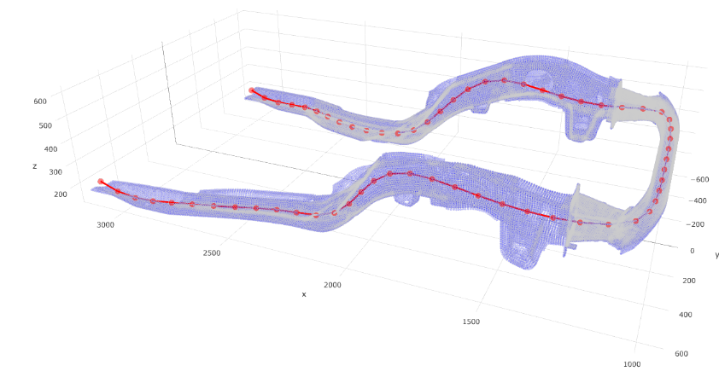
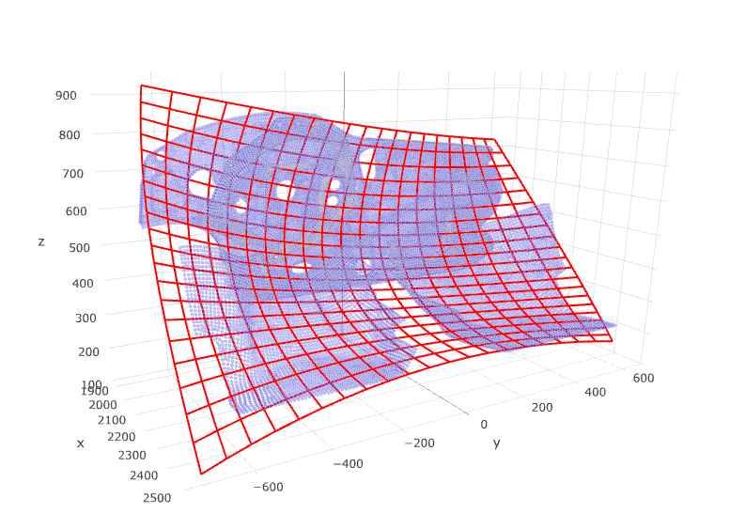
Line Projection Method
Notes:
35
Vertreten ist die Firma Lasso heute durch Herrn Kurz, einer der drei Geschäftsführer, tätig am Standort Stuttgart und durch mich Frau Eicker als Geschäftsstellenleiterin der Niederlassung Hilden.
Bevor wir mit dem Vortrag beginnen, möchte ich Ihnen einen Überblick darüber geben, was Sie in der nächsten halben Stunde erwartet……

Slide 36
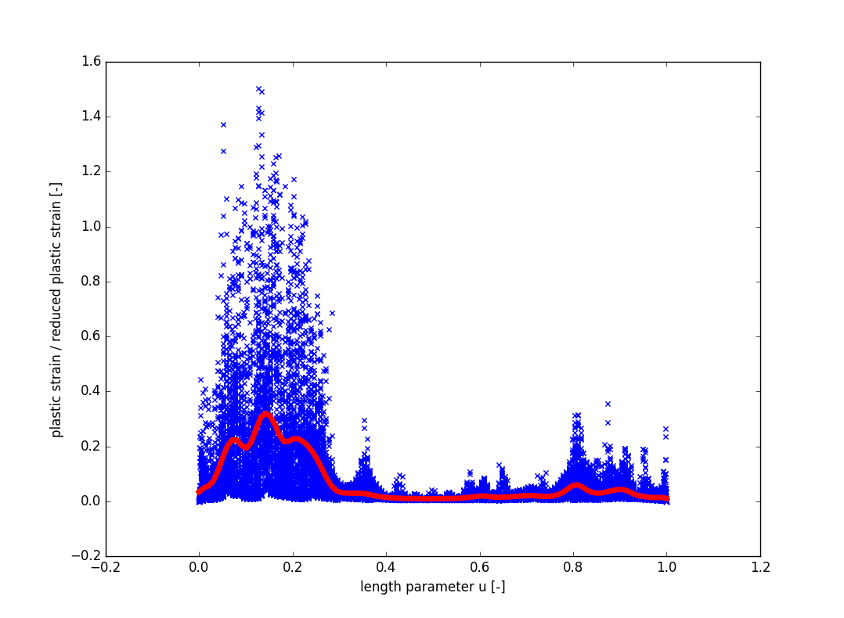
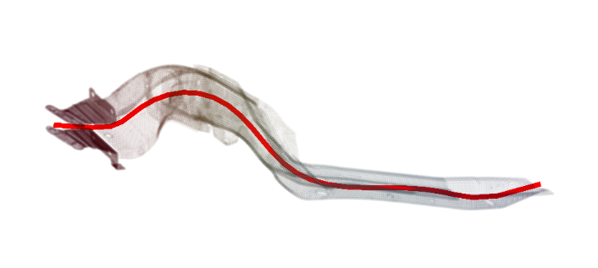
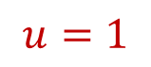
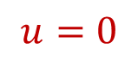
Line Projection Method
$$u=0$$
$$u=1$$
Notes:
36
Vertreten ist die Firma Lasso heute durch Herrn Kurz, einer der drei Geschäftsführer, tätig am Standort Stuttgart und durch mich Frau Eicker als Geschäftsstellenleiterin der Niederlassung Hilden.
Bevor wir mit dem Vortrag beginnen, möchte ich Ihnen einen Überblick darüber geben, was Sie in der nächsten halben Stunde erwartet……

Slide 37

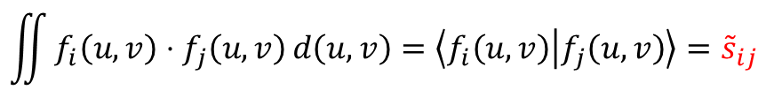
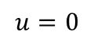
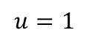
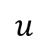
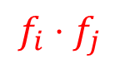
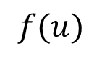

Line Projection Method
$$f(u)$$
$$f_{j}$$
$$f_{i}$$
Compare simulations
Compare functions
$$f_{i}⋅f_{j}$$
$$u$$
$$u=0$$
$$u=1$$
$$\iint{f_{i}\left(u,v\right)⋅f_{j}\left(u,v\right)}d\left(u,v\right)=\left\langle f_{i}\left(u,v\right) | f_{j}\left(u,v\right)\right\rangle ={\tilde{s}}_{ij}$$
Notes:
37
Vertreten ist die Firma Lasso heute durch Herrn Kurz, einer der drei Geschäftsführer, tätig am Standort Stuttgart und durch mich Frau Eicker als Geschäftsstellenleiterin der Niederlassung Hilden.
Bevor wir mit dem Vortrag beginnen, möchte ich Ihnen einen Überblick darüber geben, was Sie in der nächsten halben Stunde erwartet……

Slide 38
Sphere Projection Method
k
k
Project results onto sphere into zones
Average values in zones
Compare hash matrices
Notes:
38
Vertreten ist die Firma Lasso heute durch Herrn Kurz, einer der drei Geschäftsführer, tätig am Standort Stuttgart und durch mich Frau Eicker als Geschäftsstellenleiterin der Niederlassung Hilden.
Bevor wir mit dem Vortrag beginnen, möchte ich Ihnen einen Überblick darüber geben, was Sie in der nächsten halben Stunde erwartet……

Slide 39
Other Reduction Methods – Graph Laplacian
Notes:
39
Vertreten ist die Firma Lasso heute durch Herrn Kurz, einer der drei Geschäftsführer, tätig am Standort Stuttgart und durch mich Frau Eicker als Geschäftsstellenleiterin der Niederlassung Hilden.
Bevor wir mit dem Vortrag beginnen, möchte ich Ihnen einen Überblick darüber geben, was Sie in der nächsten halben Stunde erwartet……

Slide 40


Graph Laplacian
Usage:
Simulation Decomposition
Simulation Embeddings
(Graph-based neural networks)
Notes:
40
Vertreten ist die Firma Lasso heute durch Herrn Kurz, einer der drei Geschäftsführer, tätig am Standort Stuttgart und durch mich Frau Eicker als Geschäftsstellenleiterin der Niederlassung Hilden.
Bevor wir mit dem Vortrag beginnen, möchte ich Ihnen einen Überblick darüber geben, was Sie in der nächsten halben Stunde erwartet……

Slide 41
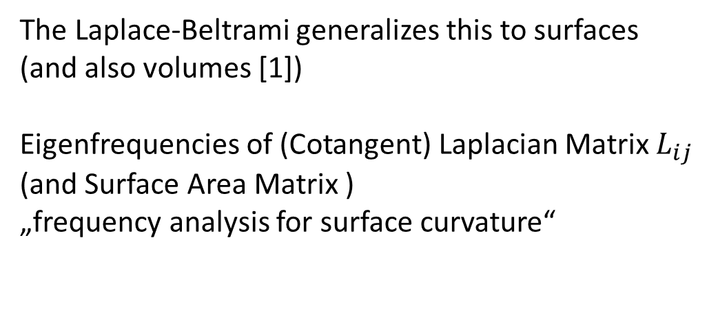
Laplacian
The Laplace-Beltrami generalizes this to surfaces (and also volumes [1])
Eigenfrequencies of (Cotangent) Laplacian Matrix $L_{ij}$ (and Surface Area Matrix )
„frequency analysis for surface curvature“
Approach is „Isometric“ = deformation (position) unsensitive
[1] Laplace–Beltrami spectra as ‘Shape-DNA’ of surfaces and solids
Martin Reuter, Franz-Erich Wolter * , Niklas Peinecke, 2005
Notes:
41
Vertreten ist die Firma Lasso heute durch Herrn Kurz, einer der drei Geschäftsführer, tätig am Standort Stuttgart und durch mich Frau Eicker als Geschäftsstellenleiterin der Niederlassung Hilden.
Bevor wir mit dem Vortrag beginnen, möchte ich Ihnen einen Überblick darüber geben, was Sie in der nächsten halben Stunde erwartet……

Slide 42
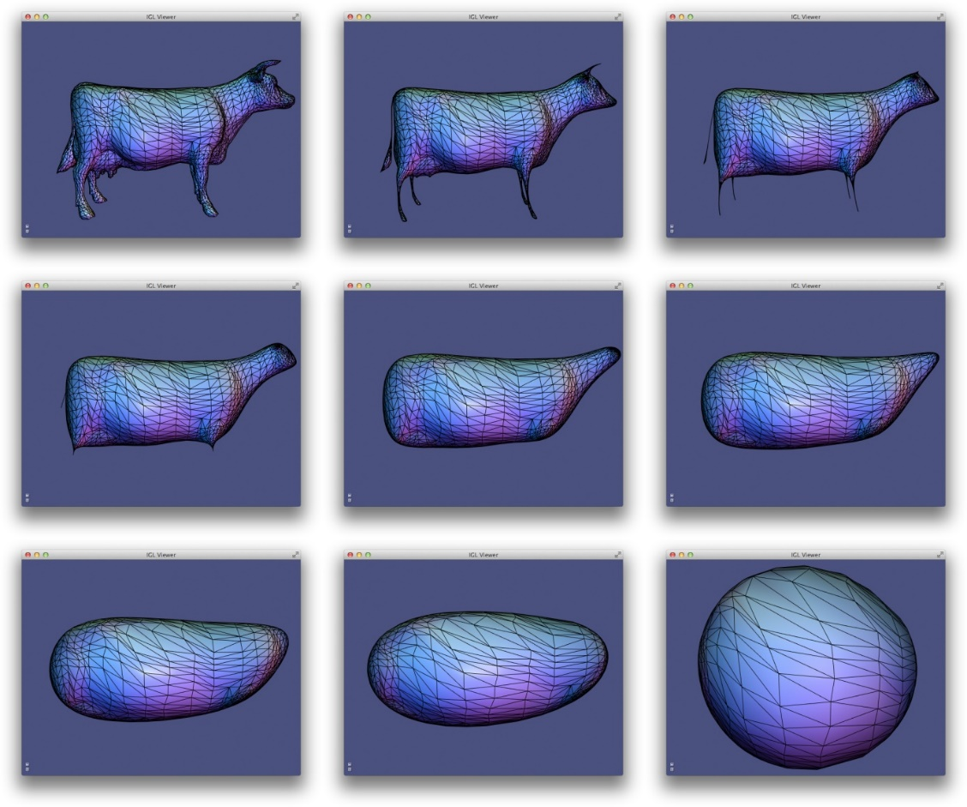
Laplacian
Shape DNA (Reuter 2005) Eigenfrequencies are independent of mesh and can be seen a frequencies defining the shape
Compression of Shapes (Tycowicz 2015) Energy Modes of structure, modal basis describing deformation behavior of structure
Spectral MDS (Aflalo 2013) Embeddings for geometric manifolds
Skeletons (Liang 2012) Getting skeletons from meshes. In general mesh simplification is possible.
Clustering & Segmentation (Zhang 2009) Decompose mesh into reasonable components
Can Mean-Curvature Flow Be Made Non-Singular Michael Kazhdan, Jake Solomon, Mirela Ben-Chen, 2012
Notes:
42
Vertreten ist die Firma Lasso heute durch Herrn Kurz, einer der drei Geschäftsführer, tätig am Standort Stuttgart und durch mich Frau Eicker als Geschäftsstellenleiterin der Niederlassung Hilden.
Bevor wir mit dem Vortrag beginnen, möchte ich Ihnen einen Überblick darüber geben, was Sie in der nächsten halben Stunde erwartet……

Slide 43
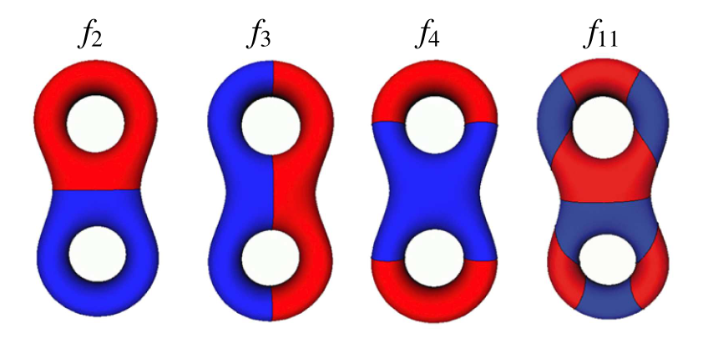
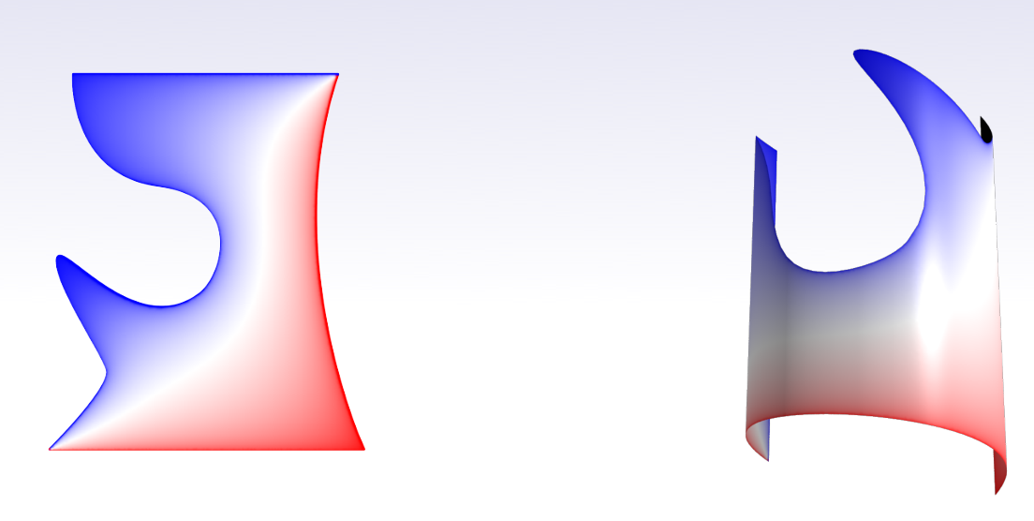
[1] Laplace–Beltrami spectra as ‘Shape-DNA’ of surfaces and solids
Martin Reuter, Franz-Erich Wolter * , Niklas Peinecke, 2005
[2] Discrete Laplace-Beltrami Operators for Shape Analysis and Segmentation
Martin Reuter et al. 2009
[3] Laplace–Beltrami eigenvalues and topological features of eigenfunctions for statistical shape analysis
Martin Reuter et al. 2009
Implementations:
http://reuter.mit.edu/software/shapedna
https://github.com/nipy/mindboggle
(there are many more derivatives and extended versions)
First Eigenvectors of LBO
„The eigenvector field is isometrically mesh independent, the eigenvectors though
are specific for every mesh (1 value per element)“
Isometry: Mode independence from (non-stretching) deformations

Slide 44
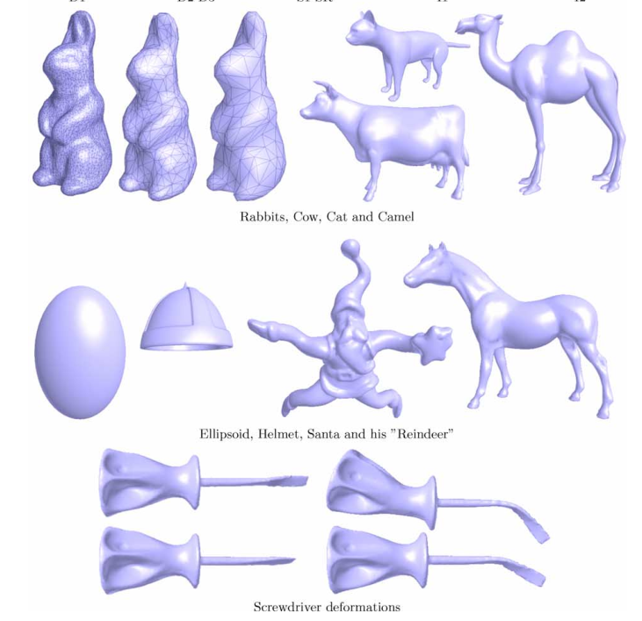
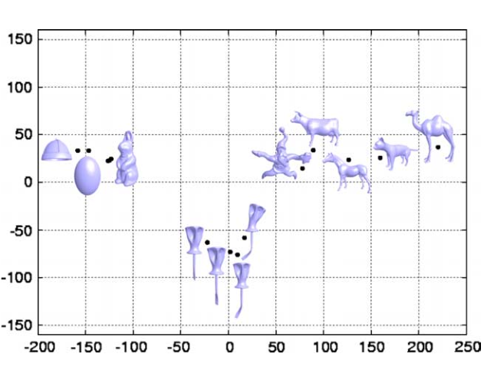
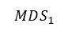
Eigenfrequencies of Laplacian as „Shape DNA“
Embedding (MDS) of laplacian eigenfrequencies
$$MDS_{1}$$
„values rather topology differences than deformations“
Different geometries (meshing, deformed, …)

Slide 45
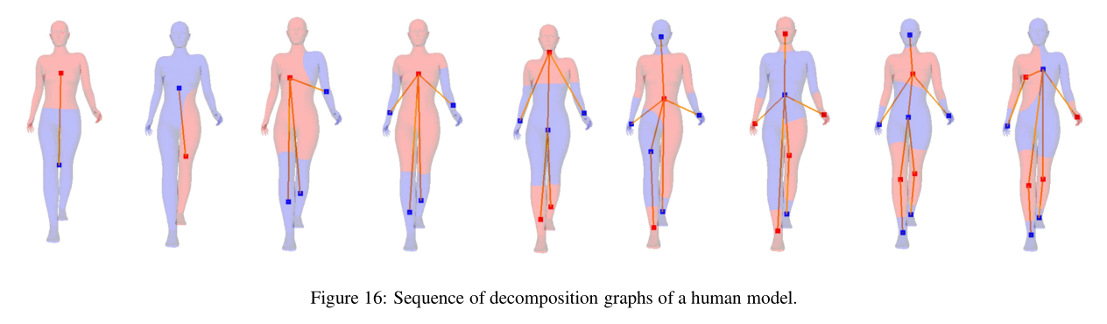
Abstract simplification of models. Used in Computer Graphics and Animation industry. (Skeletons are used tremendously for animations)

Slide 46
Use-Cases:
Shape DNA (Reuter 2005 [1]) Eigenfrequencies are independent of mesh and can be seen a frequencies defining the shape
Compression of Shapes (Tycowicz 2015 [2]) Energy Modes of structure, modal basis describing deformation behavior of structure
Spectral MDS (Aflalo 2013) Embeddings for geometric manifolds
Skeletons (Liang 2012) Getting skeletons from meshes. In general mesh simplification is possible.
Clustering & Segmentation (Zhang 2009) Decompose mesh into reasonable components
„Compression in Space and Time“
[2] - Concepts and Algorithms for the Deformation, Analysis, and Compression of Digital Shapes
Christoph von Tycowicz (2015)
[3] - Spectral multidimensional scaling
Yonathan Aflalo and Ron Kimmel (2013)
[4] - Geometric Understanding of Point Clouds Using Laplace-Beltrami Operator
Jian Liang et al.

Slide 47
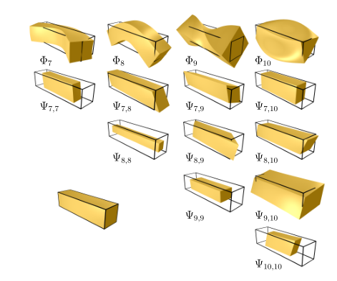
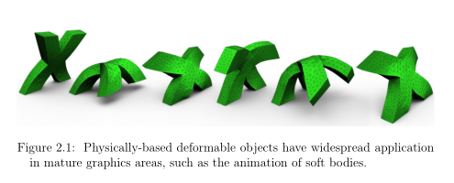
[4] Concepts and Algorithms for the Deformation, Analysis, and Compression of Digital Shapes
Christoph von Tycowicz, 2014
„Laplacian of energy“

Slide 48
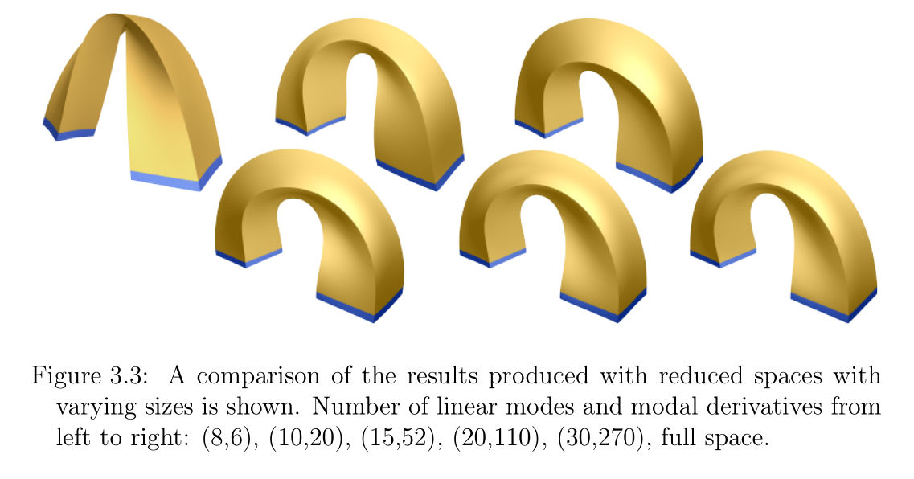
Deformations approximated with modal basis
Tried different modal basis approaches in Thesis
Reduced modal basis of a beam
(See Video)

Slide 49
Use-Cases:
Shape DNA (Reuter 2005 [1]) Eigenfrequencies are independent of mesh and can be seen a frequencies defining the shape
Compression of Shapes (Tycowicz 2015 [2]) Energy Modes of structure, modal basis describing deformation behavior of structure
Spectral MDS (Aflalo 2013) Embeddings for geometric manifolds
Skeletons (Liang 2012) Getting skeletons from meshes. In general mesh simplification is possible.
Clustering & Segmentation (Zhang 2009) Decompose mesh into reasonable components
„Not an outstanding work but a nice demonstration how traditional techniques can be extended“
MDS paired with LBO
[2] - Concepts and Algorithms for the Deformation, Analysis, and Compression of Digital Shapes
Christoph von Tycowicz (2015)
[3] - Spectral multidimensional scaling
Yonathan Aflalo and Ron Kimmel (2013)
[4] - Geometric Understanding of Point Clouds Using Laplace-Beltrami Operator
Jian Liang et al.

Slide 50
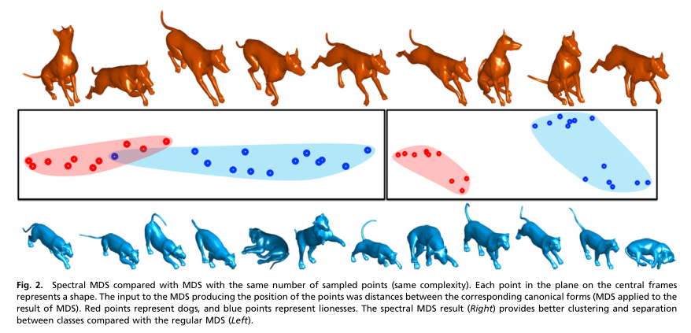
Embedding without spectral MDS (left) and with spectral MDS (right)
[4] Spectral multidimensional scaling
Yonathan Aflalo and Ron Kimmel
Take an object
Subsample
Distances
Embedding
„better segregation of animal classes by extension through laplacian“

Slide 51
Use-Cases:
Shape DNA (Reuter 2005 [1]) Eigenfrequencies are independent of mesh and can be seen a frequencies defining the shape
Compression of Shapes (Tycowicz 2015 [2]) Energy Modes of structure, modal basis describing deformation behavior of structure
Spectral MDS (Aflalo 2013) Embeddings for geometric manifolds
Skeletons (Liang 2012) Getting skeletons from meshes. In general mesh simplification is possible.
Clustering & Segmentation (Zhang 2009) Decompose mesh into reasonable components
„Just a summary but with a nice explanation and overview“
Skeletons from meshes
[2] - Concepts and Algorithms for the Deformation, Analysis, and Compression of Digital Shapes
Christoph von Tycowicz (2015)
[3] - Spectral multidimensional scaling
Yonathan Aflalo and Ron Kimmel (2013)
[4] - Geometric Understanding of Point Clouds Using Laplace-Beltrami Operator
Jian Liang et al.

Slide 52
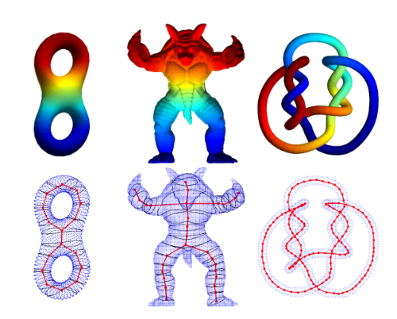
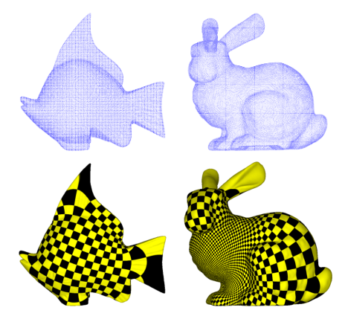
[7] Geometric Understanding of Point Clouds Using Laplace-Beltrami Operator
Jian Liang et al.
Mapping of textures (image) on 3d surface
Complex regression and skeleton from LBOx

Slide 53
Use-Cases:
Shape DNA (Reuter 2005 [1]) Eigenfrequencies are independent of mesh and can be seen a frequencies defining the shape
Compression of Shapes (Tycowicz 2015 [2]) Energy Modes of structure, modal basis describing deformation behavior of structure
Spectral MDS (Aflalo 2013) Embeddings for geometric manifolds
Skeletons (Liang 2012) Getting skeletons from meshes. In general mesh simplification is possible.
Clustering & Segmentation (Zhang 2009) Decompose mesh into reasonable components
Many works were done before but a good summary and illustration of Spectral Clustering
[2] - Concepts and Algorithms for the Deformation, Analysis, and Compression of Digital Shapes
Christoph von Tycowicz (2015)
[3] - Spectral multidimensional scaling
Yonathan Aflalo and Ron Kimmel (2013)
[4] - Geometric Understanding of Point Clouds Using Laplace-Beltrami Operator
Jian Liang et al.

Slide 54
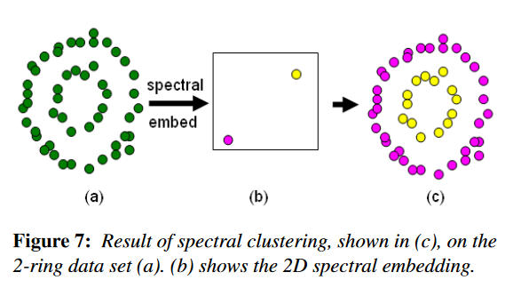
point cloud or mesh
[4] Spectral Mesh Processing
Hao Zhang, Oliver van Kaick, Ramsay Dyer
subsampling
Neighborhood Graph
Vertex distances
(along graph)
Laplacian
eigvec, eigval
Note: every separate region results in a null eigenmode of LBO → detection of unconnected regions
partitioning

Slide 55
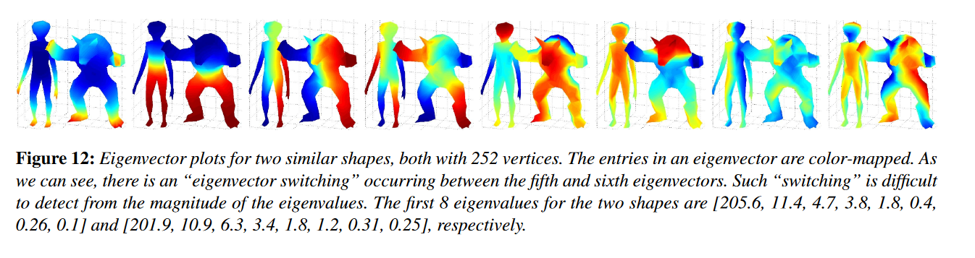
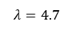
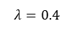
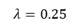
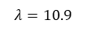
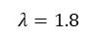
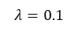
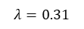
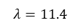
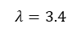
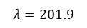





Detection of e.g. body parts across different models
LBO sensitive in general to mode switches …
Higher frequency modes can switch between different models!
$$λ=205.6$$
$$λ=11.4$$
$$λ=4.7$$
$$λ=3.8$$
$$λ=1.8$$
$$λ=0.4$$
$$λ=0.26$$
$$λ=0.1$$
$$λ=201.9$$
$$λ=10.9$$
$$λ=6.3$$
$$λ=3.4$$
$$λ=1.8$$
$$λ=1.2$$
$$λ=0.31$$
$$λ=0.25$$

Slide 56
The Good:
Eigenvalues stay the same if the object is deformed isometrically (kinematically)
Very flexible in terms of usage: „The Swiss Army Knife of Geometry Processing“ – Justin Solomon (Stanford University)
The Bad:
Values topology differences and changes much more than deformations
Eigenvector field is mesh independent, eigenvectors though are mesh specific
The Ugly:
Matching the right modes between models is tough
Computationally tricky and expensive (sparse matrices etc.)
Closely related to LBO, the graph laplacian is nowadays used

Slide 57
Predicting Simulation Results

Slide 58
Many approaches but only one has proven solid so far for structural mechanics

Slide 59
Reduced Order Modelling
Proper Orthogonal Decomposition

Slide 60
1 Simulation → 1 000 000 Nodes x 20 Timesteps x 3 Variables = 60M Values

Slide 61
DOE
15 Variables (e.g. sheet thicknesses) → 60M Values
Very tough for most models considering very low sample counts

Slide 62
DOE:
15 Variables (e.g. sheet thicknesses) → 5-150 Values (ROM) → 60M Values

Slide 63
DOE:
1 Simulation → Decompose with ROM → Use ROM to describe other
N Simulations → Decompose with ROM → Use ROM for new predictions

Slide 64




www.lasso.de
+49 711 490433 0
lasso@lasso.de
Notes:
64
Vertreten ist die Firma Lasso heute durch Herrn Kurz, einer der drei Geschäftsführer, tätig am Standort Stuttgart und durch mich Frau Eicker als Geschäftsstellenleiterin der Niederlassung Hilden.
Bevor wir mit dem Vortrag beginnen, möchte ich Ihnen einen Überblick darüber geben, was Sie in der nächsten halben Stunde erwartet……

